Slide 1
лес и человек
Леса украшают землю... они учат человека понимать прекрасное и внушают ему величавое настроение. А. ЧЕХОВ
Работу выполнила Хазиева Эльмира Ильсуровна

Slide 2
Лес – это наше богатство и источник жизни на земле. Он дарит нам тенистую прохладу, сказочную красоту трав и цветов, волшебный и разноголосый мир звуков, упоительный кристальной чистоты воздух, а также целительный урожай своих деревьев и кустарников, трав и цветов. Дары леса – это огромный питательный и витаминный вклад природы в пищевой рацион человека.

Slide 3
В наш стремительный век каждому человеку необходимо общение с природой. Каждый, кто хоть однажды был в лесу, испытал на себе его животворящую силу. Отдых в лесу, в тени дубрав, среди зелени трав и душистых цветов снимает усталость и доставляет огромную радость. Поэтому не удивительно, что с каждым годом растет поток людей, проводящих свой досуг в лесу, возле речек, на полянах, опушках леса, где обычно произрастают наиболее ценные плодовые и лекарственные растения. Отдыхающие в лесу без меры собирают грибы, плоды, ягоды и растения, рубят деревья и кустарники, ухудшают воздушный и водный режим, то есть наносят природе непоправимый ущерб.

Slide 4
Многие, собирая огромные охапки цветов, не задумываются над тем, что наносят вред природе, считая, что все самовоспроизведется. К сожалению это не так. Каждая поломанная ветка, сорванный с корнями цветок или гриб не восстанавливается, а заболевает и приводит часто к гибели всего растения.

Slide 5
Нередко по дороге в лес мы встречаем надпись: ”Лес – наше богатство, береги его”. Но мы не всегда задумываемся над этой фразой. Во все времена жизнь человека тесно была связана с лесом, в нем он находил убежище, пищу, строил жилище, лечебные растения возвращали ему жизнь. У природы он учился красоте и доброте.

Slide 6
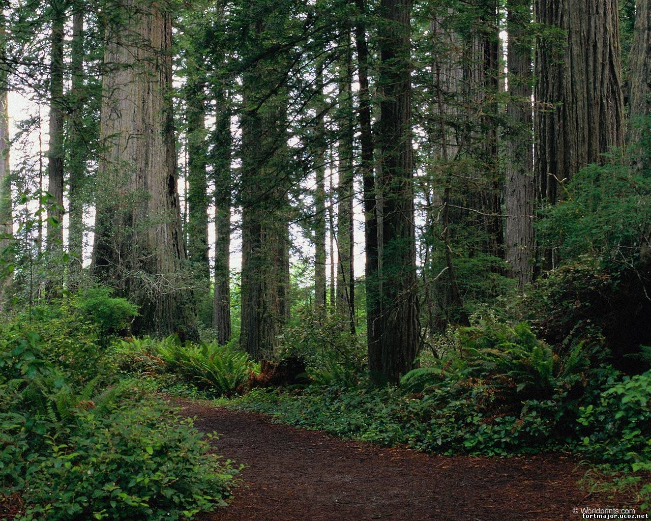
С ростом численности людей особенно активно шло наступление на лес, его площади резко сокращались, состояние земли как источника богатства ухудшалось. Последствия вмешательства человека не прошли бесследно, они изменили не только отдельные регионы, но и обширные территории. Катастрофическое уничтожение лесов привело к изменению климата, ухудшению состава воздуха и воды, засолению почвы, падению ее плодородия, исчезновению сотен растений и животных.

Slide 7
На сегодня главной задачей охраны природы и в частности лесов является не потребительское отношение, а рациональное ее использование в сочетании с постоянным воспроизводством и преумножением. Лес – это не только древесина, это источник чистого воздуха и воды, а дары леса - кладовая пищевых продуктов и лекарственного сырья, источник здоровья.

Slide 8
Известно, что 1 гектар леса способен отфильтровать в год 50-70 тонн пыли в воздухе. Кроме того, растения в процессе фотосинтеза ежегодно поглощают около 600 млрд. тонн углекислого газа и выделяют в атмосферу около 400 млрд. тонн свободного кислорода. В процессе газообмена растений в воздух, почву и воду попадает ряд летучих фитогенных соединений, убивающих возбудителей различных заболеваний у человека и животных. Поэтому воздух и вода в лесу в несколько раз чище, чем в поле, и в сотни раз чище, чем в городе. В лесу в 1 куб. м. воздуха в 50-100 раз меньше бактерий, чем в городской среде, вот поэтому леса и называют легкими планеты.

Slide 9
Ежегодно 500 млн. автомашин планеты выбрасывают в воздух свыше 400 млн. тонн окиси углерода и около 100 млн. тонн разных углеводородов, поэтому становится очевидным, какую огромную работу производят наши леса по поддержанию чистоты воздушного бассейна планеты.

Slide 10
Лес – наше богатство. Леса создают удивительный микроклимат, благотворно влияют на моральный тонус человека, успокаивают нервную систему, улучшают общее самочувствие. Лес – это сложное образование взаимодействующих организмов: растений, животных и почвы с ее богатой микрофлорой и фауной. Без птиц лес погибнет, без насекомых исчезнут многие растения, без животных мы не получим мясо и пушнину, а также мед и лекарственное сырье. Здесь сосредоточен ценнейший генофонд пищевых и лекарственных растений.

Slide 11
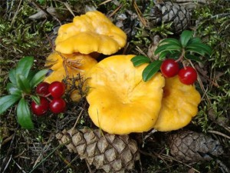
В обогащении пищевого рациона человека немаловажную роль играют разнообразные дары леса – плоды, ягоды, орехи, грибы, травы, коренья, мед и другие. Пользоваться этими благами леса необходимо, так как лесные растения наиболее богаты витаминами, но пользоваться ими надо умело и в меру. Нельзя ломать ветки деревьев и кустарников, не повреждать кору и древесину, не вырывать с корнем грибы, цветы и растения.

Slide 12
Бывая в лесу, на лоне природы, мы всегда должны помнить, что наше право - пользоваться ее благами, а наша святая обязанность – охранять ее, то есть пользоваться рационально, чтобы природа дарила радость и счастье, чтобы списки растений и животных в “Красной книге” не увеличивались, а наоборот, уменьшались.

Slide 13
Чтобы лес приносил максимальную пользу необходимо, чтобы каждый посетитель леса не только использовал его дары, но и думал об их воспроизводстве, то есть соблюдал элементарные правила поведения в лесу. При пользовании богатств леса мы не должны своими действиями наносить непоправимый вред природе, а тем самым и себе.

Slide 14
Только бережное отношение к богатой кладовой нашего зеленого друга и рациональное использование пищевых продуктов леса, позволит сохранить природу и дары леса для грядущих поколений.

Slide 15
Будем же друзьями природы, а не врагами!

